Slide 1
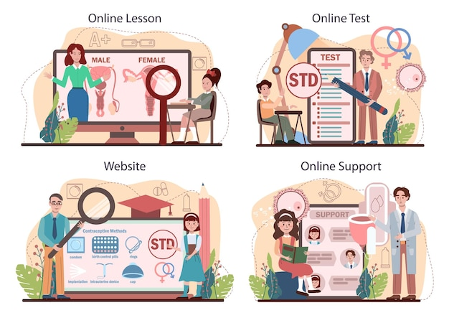





ETS Infoplus: Plataforma digital para la educación y el diagnóstico de (ETS)
Educación Sexual Integral
Plataforma Web Accesible
Proyecto de Ingeniería Informática
Información Verificada
Equipo de Desarrollo
Rompiendo Tabúes
Jacobo Morales L.
Juan José Restrepo A.
Joseph Alexander Morales
Emmanuel Granados P.
Samuel Torres A.

Slide 2
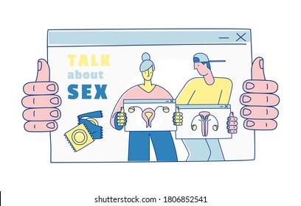




El Problema: Tabú en la Educación Sexual
La educación sexual sigue siendo un tema tabú en nuestra sociedad. La mayoría de personas nunca recibe información formal sobre salud sexual, lo que genera un ciclo peligroso de desinformación.
Los jóvenes aprenden de fuentes no confiables como redes sociales o amigos, propagando mitos y conceptos erróneos sobre las ETS.
Consecuencias Graves
Síntomas no reconocidos → diagnósticos tardíos
Estigma social → ocultamiento de la condición
Rompiendo barreras en educación sexual
Vergüenza → evitación de conversaciones necesarias

Slide 3







Objetivos del Proyecto
Objetivo General
Crear una plataforma web que sirva como herramienta educativa integral sobre salud sexual, rompiendo tabúes y proporcionando información verificada de manera accesible y sin juicios.
Objetivos Específicos
Suplir Vacíos Educativos
Ofrecer educación sexual básica que muchas personas nunca recibieron
Lenguaje Inclusivo
Utilizar terminología accesible para todas las edades y niveles educativos
Espacio Seguro
Crear un ambiente donde usuarios puedan aprender sin vergüenza o miedo al juicio
Desmitificación Activa
Combatir creencias erróneas con información médica verificada
Educación sexual accesible para todos

Slide 4

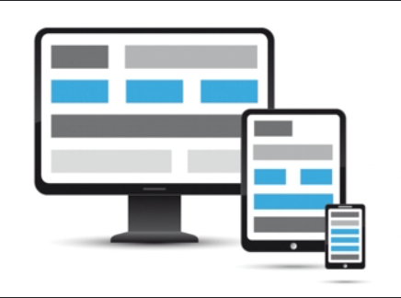








Desarrollo: Sistema y Navegación
Tipo de Sistema
El sistema diseñado corresponde a un sitio web educativo sobre ETS. Su objetivo es poner a disposición del usuario información clara, actualizada y confiable, acompañada de herramientas digitales que fomenten la prevención y la detección temprana.
Mapa de Navegación
Estructura Jerárquica y Centralizada
El mapa de navegación se diseñó para garantizar acceso rápido a toda la información:
Inicio (página principal)
Información general
Herramientas interactivas
Recursos de ayuda
Blog / Noticias
Diseño responsivo para todos los dispositivos
Acceso a cualquier sección en máximo dos clics

Slide 5






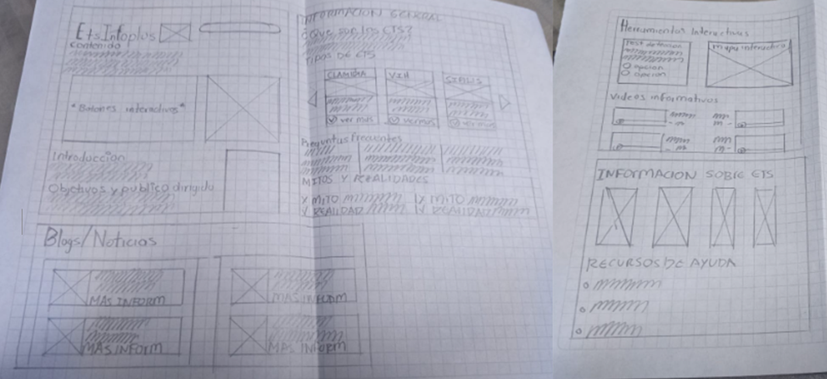
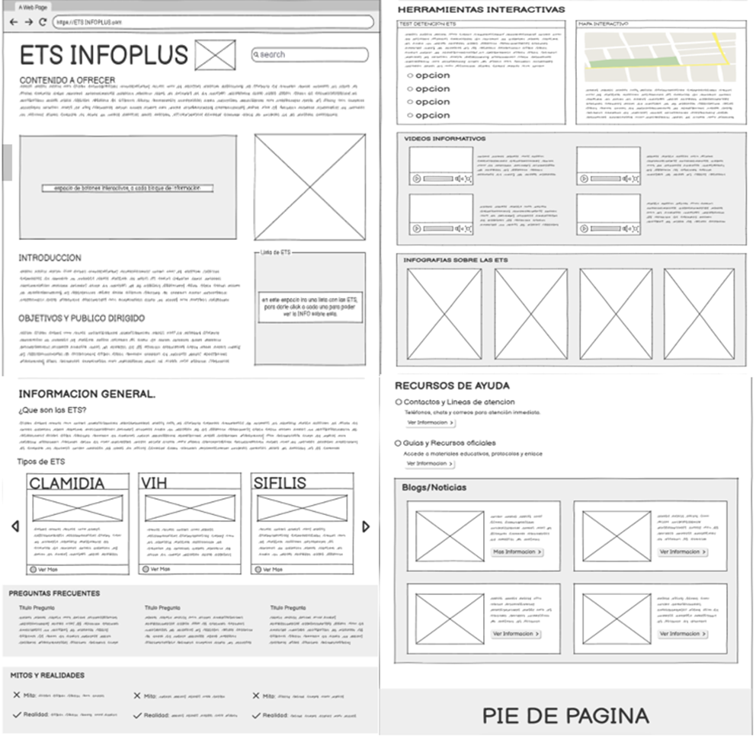
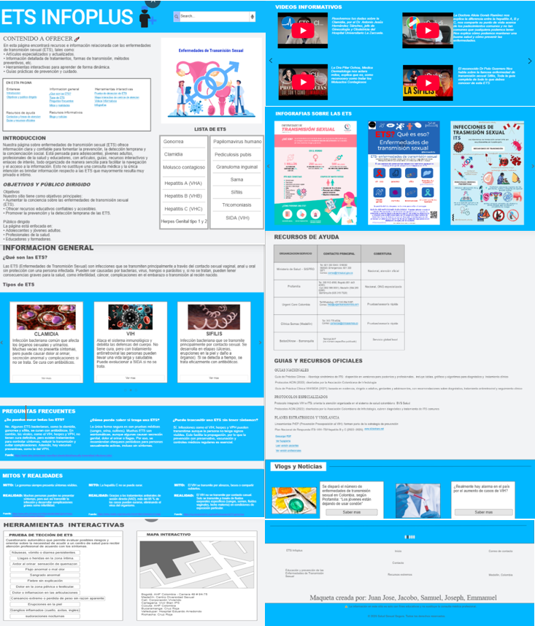
Desarrollo: Evolución del Diseño
Sketch
1
Wireframe
2
Mockup
3
Primera aproximación al diseño, realizada en papel cuadriculado.
Versión digital en blanco y negro, definiendo estructura y jerarquía.
Representación a color y con contenido real, cercana al producto final.
Clarificación de la idea inicial
Definición de títulos y apartados
Imágenes y tipografías definidas
Distribución preliminar de secciones
Espacios para imágenes y contenido
Paleta de colores oficial
Visualización de la organización
Jerarquía visual y navegabilidad
Elementos multimedia simulados

Slide 6














Desarrollo: Estructura del Código
HTML
Estructura
CSS
Diseño
JavaScript
Funcionalidad
Semántica y Accesibilidad Estructura HTML semántica (header, section, footer) que mejora organización, accesibilidad y SEO
Diseño Responsivo
Adaptabilidad total con Media Queries, transición de 2 columnas a 1 en pantallas pequeñas
Interactividad Central
Motor de funcionalidades: Cuestionario de Síntomas y Localizador de Centros
Gestión de Datos
Arrays de Objetos y Objetos de Mapeo para gestión limpia y desacoplada
Maquetación Avanzada Layout con CSS Grid para distribución moderna de dos columnas
Mantenibilidad
Variables CSS (:root) para gestión centralizada de colores y dimensiones
Manipulación Dinámica del DOM Uso de Array.prototype.map() y Element.innerHTML para generación dinámica
Layout Flexible
Combinación de CSS Grid (estructura principal) y Flexbox (alineación de elementos)
Lógica de Negocio
Función detectarETS() que implementa mapeo de síntomas a posibles ETS

Slide 7












Alcance Futuro del Proyecto
Base de Datos
Datos
Usuarios
Sistema de Usuarios
Resultados de cuestionarios
Registro e inicio de sesión
Historial de respuestas
Perfiles básicos
Estadísticas de uso
Guardado de progreso
Personalización
Experiencia personalizada
Administración
Contenido
Panel Administrativo
Contenido Multimedia
Gestión de contenido
Videos educativos
Publicar nuevo material
Infografías interactivas
Gestionar blogs y noticias
Publicaciones en blog
Mantenimiento autónomo
Noticias científicas

Slide 8







Conclusiones
Impacto del Proyecto
Esta plataforma web educativa sobre salud sexual representa una solución integral al problema de la desinformación sobre ETS en nuestra sociedad.
Diseño intuitivo
Información verificada
Rompe tabúes
Espacio seguro
Base Tecnológica
La tecnología web moderna (HTML5, CSS3, JavaScript) nos permite ofrecer una experiencia accesible y responsiva que se adapta a las necesidades de diferentes usuarios.
Educación sexual: clave para una sociedad saludable
Gracias por su atención

